Slide 1
Willkommen
Was ist WSL und Wie Installiere ich es?

Slide 2

Leitfaden:
Was ist WSL?
Wie wird Linux mit der WPS Installiert?
Root Einrichten
Was wurde jetzt installiert?
Outro / Quellen

Slide 3
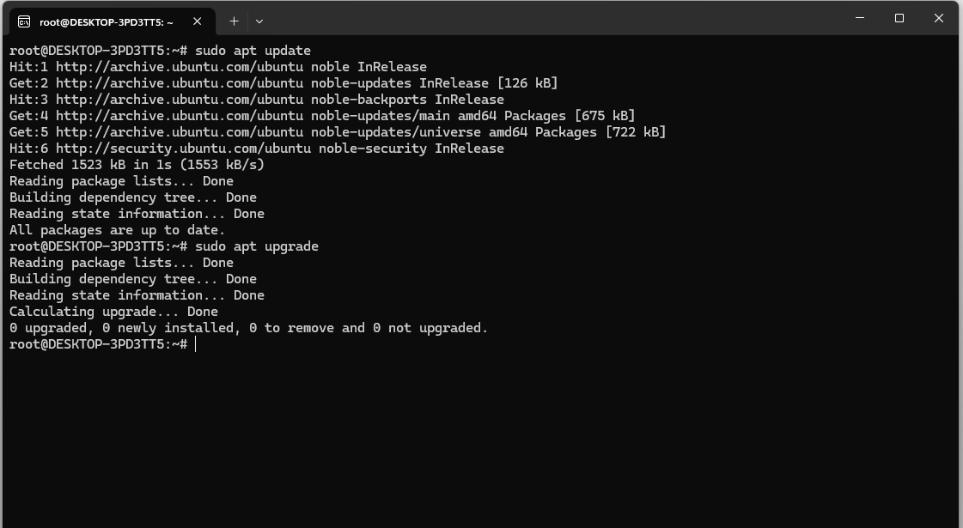
Was ist WSL?
Schnell eingerichtet, ohne zusätzliche Software wie virtuelle Maschinen.
Ermöglicht, Linux-Programme und Befehle direkt in Windows auszuführen.
integriert sich nahtlos in die Windows-Umgebung.

Slide 4
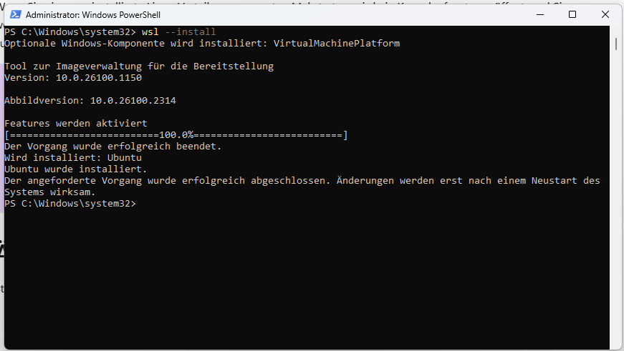
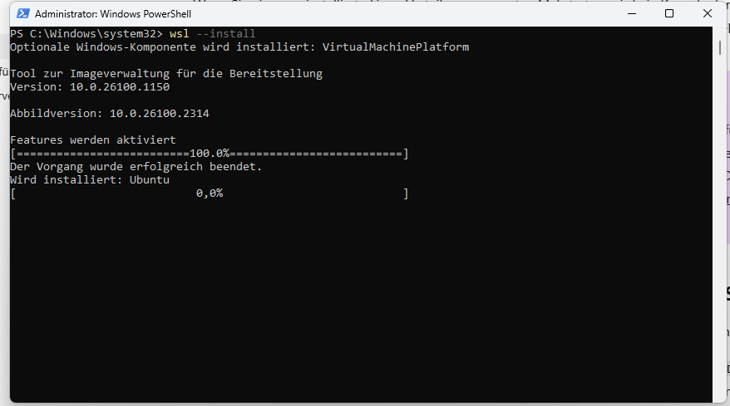
Wie wird Linux mit der WPS Installiert?
Windows Power Shell (WPS) als Admin ausführen
„wsl –install“ ausführen

Slide 5
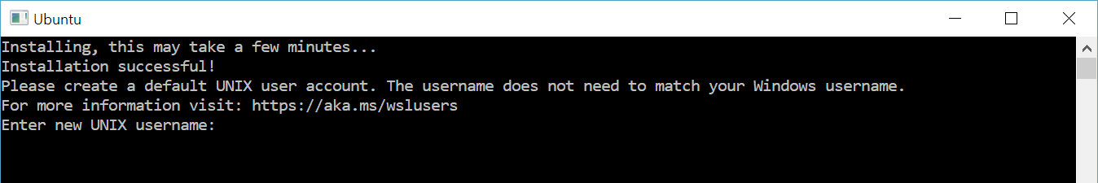
Root Einrichten
Root Nutzername :
Besonderheit Kleingeschrieben
Root Passwort Festlegen :
Besonderheit nicht sichtbar beim tippen

Slide 6
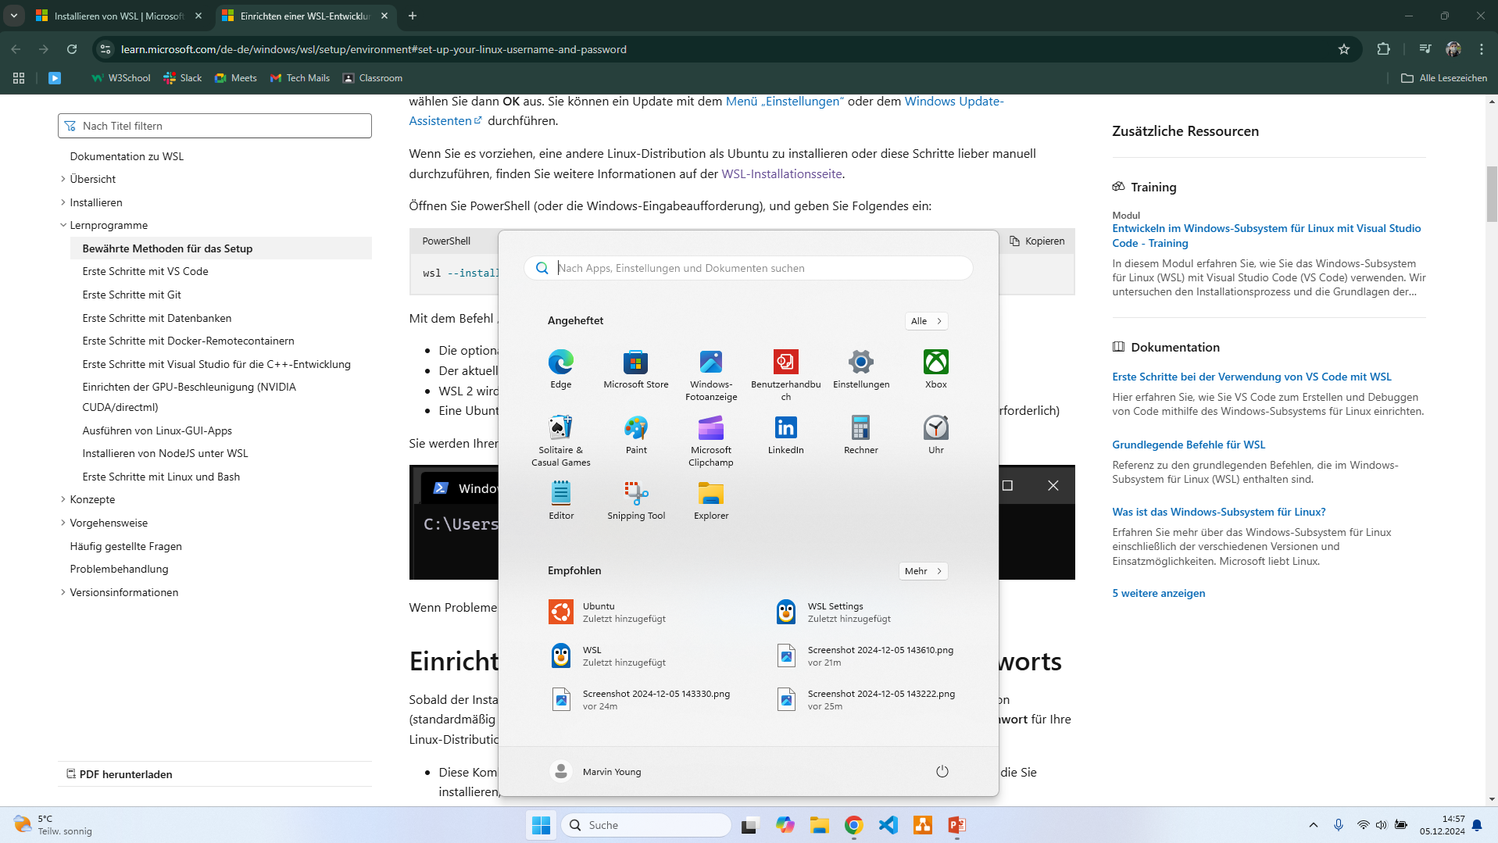
Was wurde jetzt installiert?

Slide 7
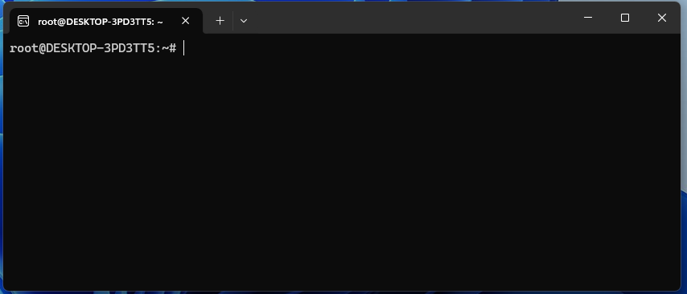
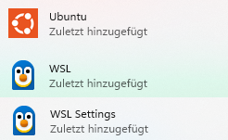
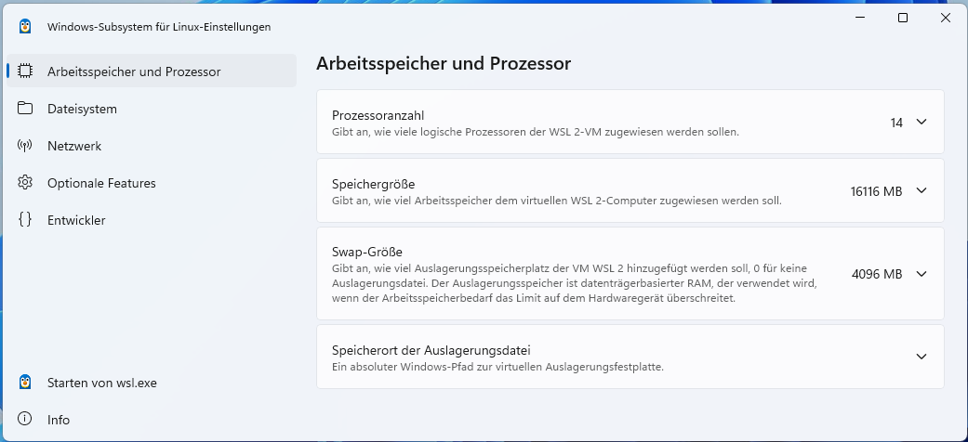
Was wurde jetzt installiert?
Starte die Ubuntu als Admin
Einstellungen

Slide 8
Vielen dank für Zuhören
Quellen:
https://learn.microsoft.com/de-de/windows/wsl/install
https://www.elevenforum.com/t/windows-subsystem-for-linux-wsl-2-0-14-released.20297/
https://learn.microsoft.com/de-de/windows/wsl/setup/environment

